Slide 1
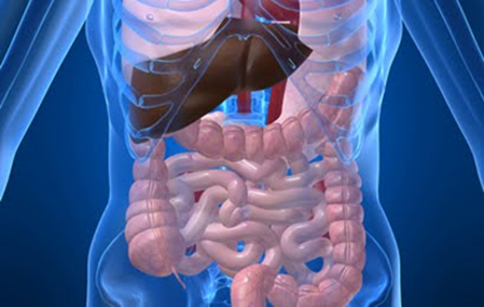
ILEUS OBSTRUCTION
dr. Muhammad Singgih Nugraha

Slide 2
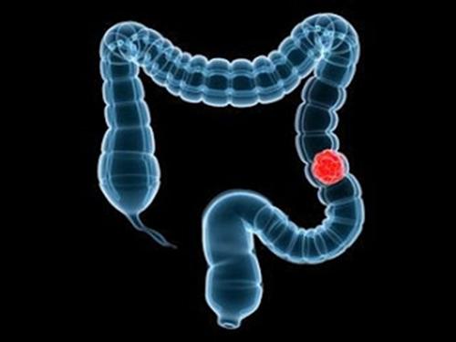
Definisi :
Ileus Obstruktif = ileus mekanik = ileus dinamik adalah suatu gangguan jalannya isi usus (pasase) yang disebabkan karena penyumbatan mekanis pada usus dimana terjadi penyumbatan total menutup atau sebagian (parsial). Sumbatan biasanya disebabkan kelainan dalam lumen usus, dinding usus, atau diluar usus yang menekan atau kelainan vaskuler pada suatu segmen usus. (Sabara, 2007).

Slide 3
Klasifikasi :
A. Berdasarkan causa / penyebab, ileus di bagi 3 :
Ileus mekanik → disebabkan obstruksi mekanik
Ileus Neurogenik → gangguan persyarafan usus
Ileus Vaskuler → gangguan vaskularisas usus.
B. Berdasar letak di bagi 2 :
- Ileus letak tinggi (Small Bowel Obstruction)
- Ileus letak rendah (Large Bowel Obstruction)
C. Berdasarkan Sifat sumbatan, dibagi 2 :
• Simple obstruction : sumbatan tanpa disertai gangguan aliran darah
• Strangulated obstruction : sumbatan disertai gangguan aliran darah

Slide 4
Etiologi :
Intestinal Obstruction
Dynamic/ Mechanical
Impaction
- Foreign Bodies
-Bezoars
- Gallstone
Intramural
Adynamic/ Functional
- Paralytic ileus
- Mesenterc vascular occlusion
- Electrolyte disturbance
- Antiparkisonian Drugs
- Pseudo-Obstruction
Extramural
IntraLuminal
- Stricture
- Malignancy
- Bands/adhesions
- Hernia
- Volvulus
- Intussuception

Slide 5
Gejala klinis Ileus Obstruksi
Colic abdomen hebat, bersifat menetap, makin lama makin hebat
Perut membuncit ( distensi )
Abdominal wall tenderness
Inspeksi : Darm Contour dan Darm Steifung
Palpasi : kadang teraba massa tumor, hernia , dll
Perkusi : Hipertimpani
Auskultasi : Metallic sound + Borborhigni sound (bising usus kasar dan meninggi seperti suara air terjun)
Letak tinggi (SBO) | Letak rendah (LBO)
Muntah hebat terus-menerus Proyektil, Warna kehijauan Tidak kembung ( awalnya ) Flatus dan pasase biasanya msh ada (awal) Abd pain terlokalisir di epigastrium dan periumbilikal | Muntah muncul belakangan / distensi dulu baru muntah Tidak proyektil Kembung Muntah bau feses Warna cair kecoklatan Lower Abd cramp Konstipasi

Slide 6
Gambaran radiologis ileus obstruksi
Letak tinggi
Letak rendah
Dilatasi di proksimal sumbatan
Distribusi di sentral
Di proximal ileocaecal junction
Kolaps usus di distal sumbatan
Penebalan dinding usus halus → Hearing bone appearance
Air fluid level pendek-pendek (step ladder appearance), menempel satu sama lain
Gambaran valvula conniventes
Gambaran string of beads/pearl
Coil Spring Appearance / Stack of coins Appearance
Dilatasi usus halus dan kolon proximal sumbatan
Distribusi di perifer
Sumbatan di kolon
Kolaps usus di distal sumbatan,gambaran udara di rektum dan kolon sigmoid menghilang
Hearing bone appearance
Ada sedikit Air fluid level pendek-pendek (step ladder appearance) dan air fluid level panjang-panjang di colon
Biasanya terlihat gambaran feses → gambaran udara kecil,multiple
Gambaran Haustra

Slide 7
Gambaran radiologis ileus obstruksi
 | Letak tinggi | Letak rendah
Letak Dilatasi | Proximal sumbatan | Usus Halus dan Kolon di proximal sumbatan
Distribusi usus dan udara | Sentral | Perifer (Kolon)
Lokasi sumbatan | Proximal iIeocaecal Junction | Di kolon / distal ileocaecal junct.
Letak Kolaps usus | Distal sumbatan | Distal sumbatan, gambaran udara di sigmoid dan rektum menghilang
Hearing Bone appearance | + | +
Air Fluid Level | Pendek-pendek, menempel satu sama lain | Sedikit, pendek-pendek dan panjang-panjang di kolon
 | Valvula Conniventes | Haustra
 | String of Beads / Pearls | Gambaran Feses → udara kecil ,multiple.

Slide 8
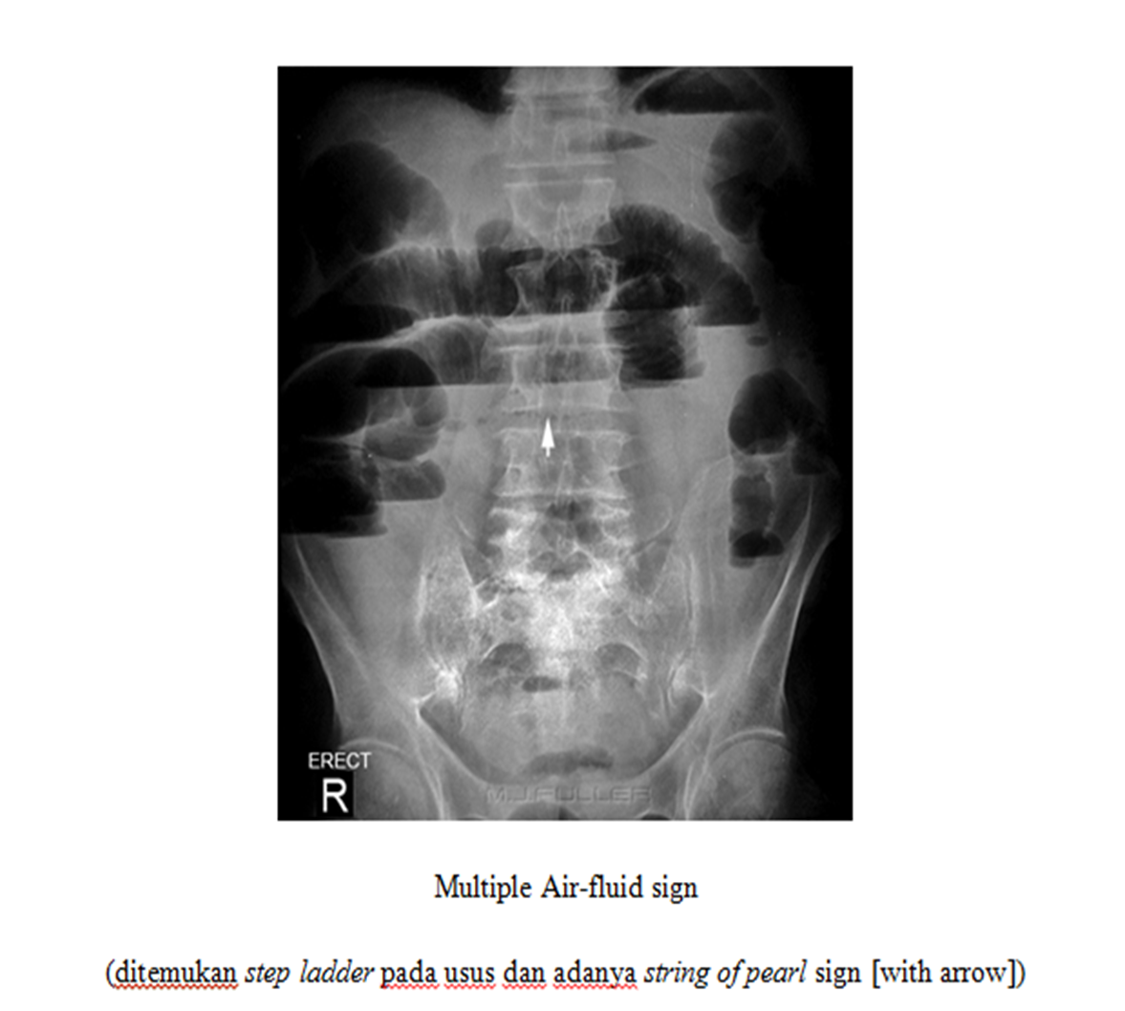
Ileus letak tinggi (SBO)

Slide 9
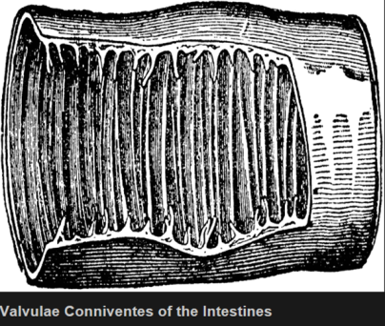
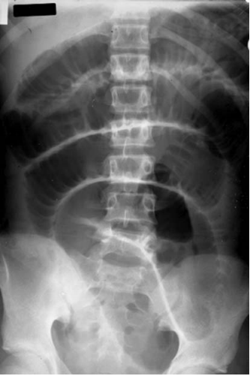
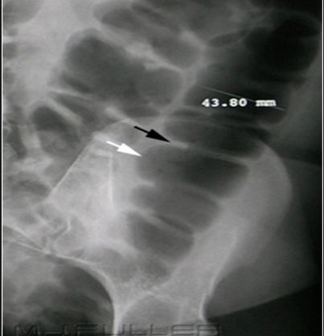
Ileus Letak Tinggi (SBO)
Valvulae conniventes
Sumber : Radiologi emergensi,Ristaniah D.Soetikno,2011,p.130,143-147

Slide 10
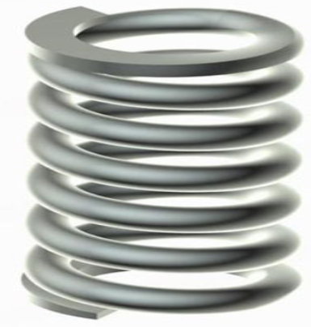
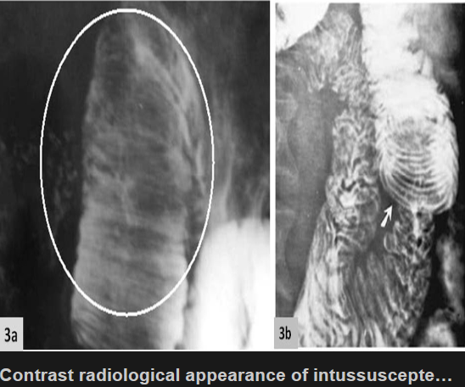
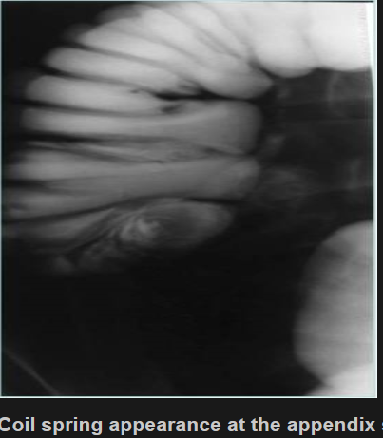

Coil Spring App
Sumber : Radiologi emergensi,Ristaniah D.Soetikno,2011,p.146

Slide 11
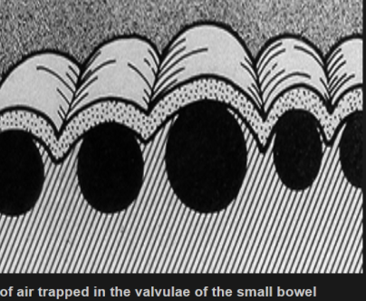
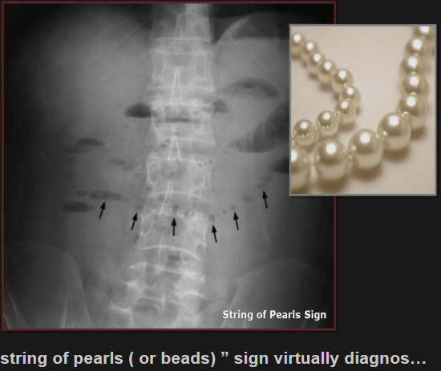
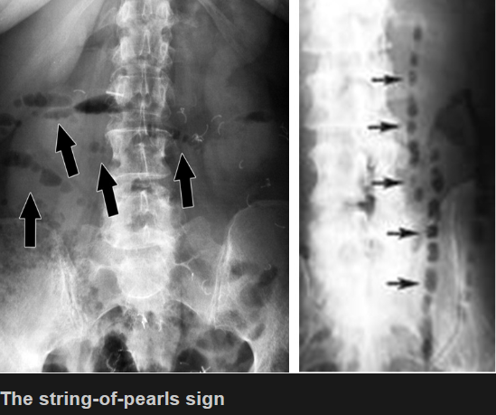
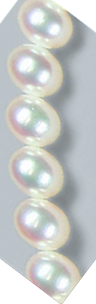
String of beads / pearls sign
Sumber : Radiologi emergensi,Ristaniah D.Soetikno,2011,p.144,147
string of pearl appearance radiologi - Ask.com Image Search

Slide 12
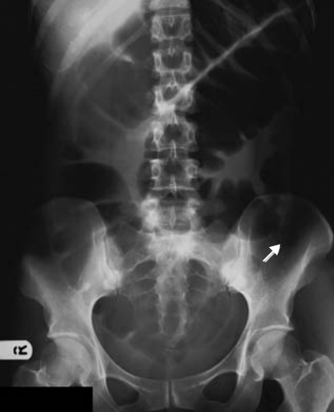
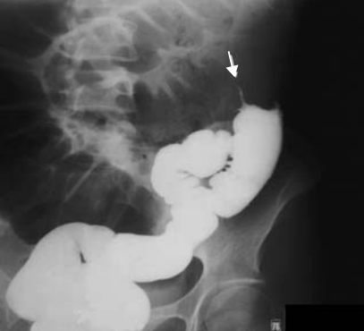

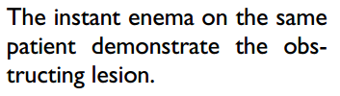
Ileus Letak Rendah (LBO)
Sumber : Radiologi emergensi,Ristaniah D.Soetikno,2011,p.140-142

Slide 13
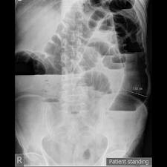
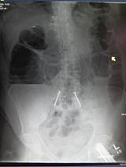
Large bowel obstruction

Slide 14
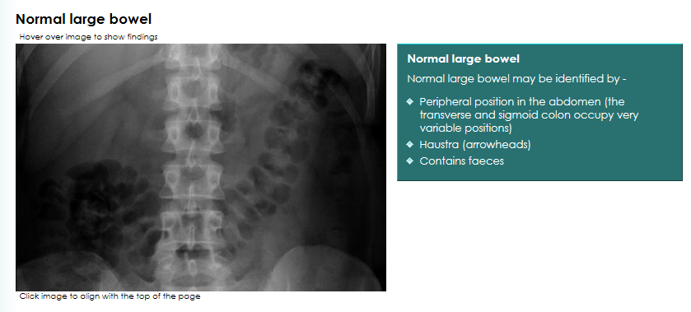
Radiology Masterclass - Abdomen X-ray tutorials - Abdomen X-ray system and anatomy - Bowel gas pattern
http://radiologymasterclass.co.uk/tutorials/abdo/abdomen_x-ray/anatomy_system_bowel_gas.html

Slide 15
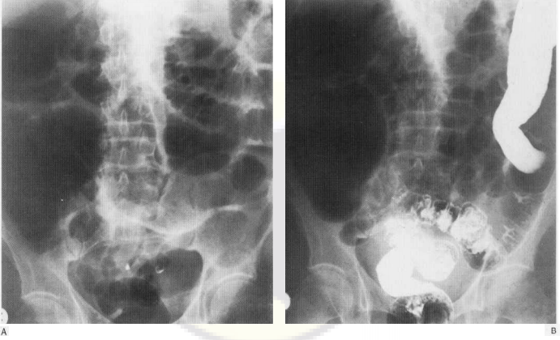
Pseudo-Obstruction
Refference ; David Sutton Radiology and Imaging sevent ec vol , page 677

Slide 16
Kesimpulan :
Ileus obstruksi dibagi dapat berdasarkan letak dan sifat sumbatannya.
Penting untuk di ketahui dan di pelajari ciri dari tiap-tiap ileus
Ketepatan dan kecepatan diagnosa akan berpengaruh terhadap penangananan lanjut pasien, operable atau unoperable, yang juga akan berpengaruh terhadap prognosis pasien dan organ yang dapat di selamatkan, meminimaliiisir faktor komplikasi sehingga pasien dapt sembuh lebih cepat.

Slide 17
Terima kasih

